Slide 1
</> |
ShireTec

Slide 2
Agenda
Produktpräsentation
Interne Umsetzung

Slide 3
Produktpräsentation

Slide 4
Agenda – Produktpräsentation
Problemstellung
Zielgruppenanalyse
Auswirkungen auf Marketing
Kosten/Nutzen-Analyse
Funktionsweise
Live Demo

Slide 5
Zielgruppenanalyse
Zielgruppen
Personae
1. Junge Erwachsene im Alter zwischen 17 und 30 Jahren mit geringem Einkommen und Technikbegeisterung
2. Erwachsene im mittleren Alter zwischen 31 und 60 Jahren mit mittlerem Einkommen
Name: Tom Weber Alter: 27 Wohnort und -situation: urban, Szene-Stadtteil, allein in einer Altbau-Wohnung Beruf und -bildung: Student mit geringem Einkommen Interessen: Fitness, Mode, Technik Werte: Umweltbewusstsein, Nachhaltigkeit Kaufverhalten: vorrangig online, Kleidung möglichst fair, Investitionen mit Bedacht
Name: Katharina Müller Alter: 47 Wohnort und -situation: mäßig urban, Vorstadt, mit Familie in moderner Wohnung Beruf und -bildung: moderner Beruf mit mäßigem Einkommen Interessen: IT, Technik, Modelleisenbahnen Werte: Zukunftssicherheit, Stabilität Kaufverhalten: wenig online, intensive Betrachtung vor bereits geringen Investitionen, insgesamt Fokus auf Qualität

Slide 6
Auswirkungen auf Marketing
Leitfragen:
Wie lässt sich der Emotion Detector erfolgreich als Kaufargument vermarkten?
Was für Auswirkungen hat die Einführung des Emotion Detectors auf den Absatz der Bankprodukte?
Welche Zweifel hegen Zielgruppen und wie räumt man diese aus?

Slide 7
Kosten/Nutzen Analyse
Kosten | Euro
Einmalige Kosten | 70.745
Wiederkehrende Kosten / Monat | 1.630
Gesamtkosten (nach 5 Jahren): | 766.260
Nutzen | Euro
Kosteneinsparung / Monat | 5.570
Weitere Vorteile / Monat | 1.500
Gesamtnutzen (nach 5 Jahren): | 2.234.880

Slide 8

Funktionsweise
</> | ShireTec
Product
recommendation
Emotion
Age

Slide 9
- Live Demo -

Slide 10
… und jetzt zur praktischen Umsetzung…

Slide 11
Interne Umsetzung

Slide 12
Agenda – Interne Umsetzung
Arbeitsweise → Scrum
Risikoklassifizierung & -analyse
Daten
Use-Case-Schablone
ERM-Diagramm
Ereignis-Reaktionsmodell
Aktivitätsdiagramm
Architektur
Entscheidungstabelle
Algorithmenbeschreibung
Tensorflow Modelle
Explainable AI

Slide 13
Arbeitsweise → Scrum
Scrum
Scrum Master: Jana
Product Owner: Valentin
Sales: Caro
Developers: Valentin, André, Jana, Caro
Architect: André

Slide 14
Arbeitsweise → Scrum
Sprint
Artefakte
1-8 Wochen
Sprint Goal: nutzbares product increment
Meetings je Sprint
Beginn: Sprint Planning
Sprint Daily (Daily Scrum ~ 15 Min)
Abschluss: Sprint Review
Abschluss: Sprint Retro
Organisation über Kanban-Board (Product & Sprint Backlog)
Rollen
Scrum Master: Jana
Product Owner: Valentin
Sales: Caro
Developers: Valentin, André, Jana, Caro
Architect: André

Slide 15
Meetingstruktur
Meetingart | Zeitpunkt(e) | Inhalt
Sprint Planning | 10.12.2021 | Rollenverteilung (Scrum) Backlog erstellen Zeitplanung Aufgabenverteilung
Sprint Daily (in unserem Fall nicht täglich, aber regelmäßig) | 04.01.2021 + vor nächsten Sprint Reviews | Update Fortschritt der einzelnen Teammitglieder (1 Min/ Person) Besprechung Blocker B.B. Anfragen an Scrummaster B.B. Diskussion
Sprint Review | 07.01.2022 13.01.2022 18.01.2022 25.01.2022 | Präsentation der Sprintergebnisse ggü. Product Owner und Stakeholdern
Sprint Retro | Nach Sprint Review | Rückwirkende Analyse der Zusammenarbeit des Teams

Slide 16
Risikoklassifizierng
Eintritts­wahrschein­lichkeit | Sehr hoch (4) | 4 | 8 | 12 | 16
 | Hoch (3) | 3 | 6 | 9 | 12
 | Mittel (2) | 2 | 4 | 6 | 8
 | Gering (1) | 1 | 2 | 3 | 4
 |  | Gering (1) | Mittel (2) | Hoch (3) | Sehr Hoch (4)
 | Schaden

Slide 17
Risikoanalyse
Szenario | Schaden | Ursache | Schadens-klasse | Eintrittswahr-scheinlichkeit | Risiko | Vorgehen
Unpassende Empfehlung | Beschwerde/ Rufbeschädigung | Falsche Einstufung durch Modell | gering | hoch | 3 | Entschädigung/ Nachtraining
Kamera-Aufnahmen werden missbraucht | Aufnahmen der Kunden werden gestohlen | Sicherheits- lücke in der Software | Sehr hoch | gering | 4 | Nachverfolgung einschalten, Sicherheitlücke patchen
Hardware liegt offen | Kunde erhält Stromschlag | Beschädigte Hardware | hoch | gering | 3 | Hardware ersetzen

Slide 18
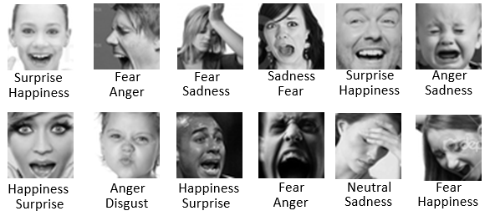
Datensätze
Emotion Classification
Enthält ca. 30,000 graue Bilder (48 x 48)
7 Emotionsklassen: Happy, Sad, Neutral, Fearful, Angry, Disgust, Surprised
FER+ bietet eine Reihe neuer Labels von besserer Qualität für FER2013 (Microsoft)
FER+ Labels: Neutral, Happy, Surprised, Sad, Anger, Disgust, Fearful, Contempt, Unknown, NF (Not a Face)
Links
FER2013
FER+ Labels
Notes:
Jana
Von Microsoft annotiert
- Unknown und NF eliminiert
Contempt zu neutral
FER+ sind gleiche Bilder wie 2013, nur besser gelabelt

Slide 19
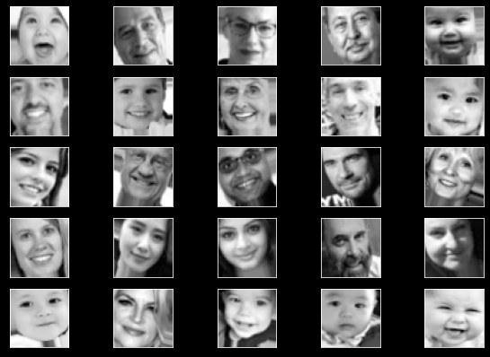
Datensätze
Age Group Classification
Enthält ca. 9000 farbige Bilder (200 x 200) von Menschen im Alter von 1 bis 110 Jahren
4 Altersgruppen: Child (<=16), Young Adult (17 - 30), Adult (31-60), Senior (>60)
Link
Facial Age

Slide 20
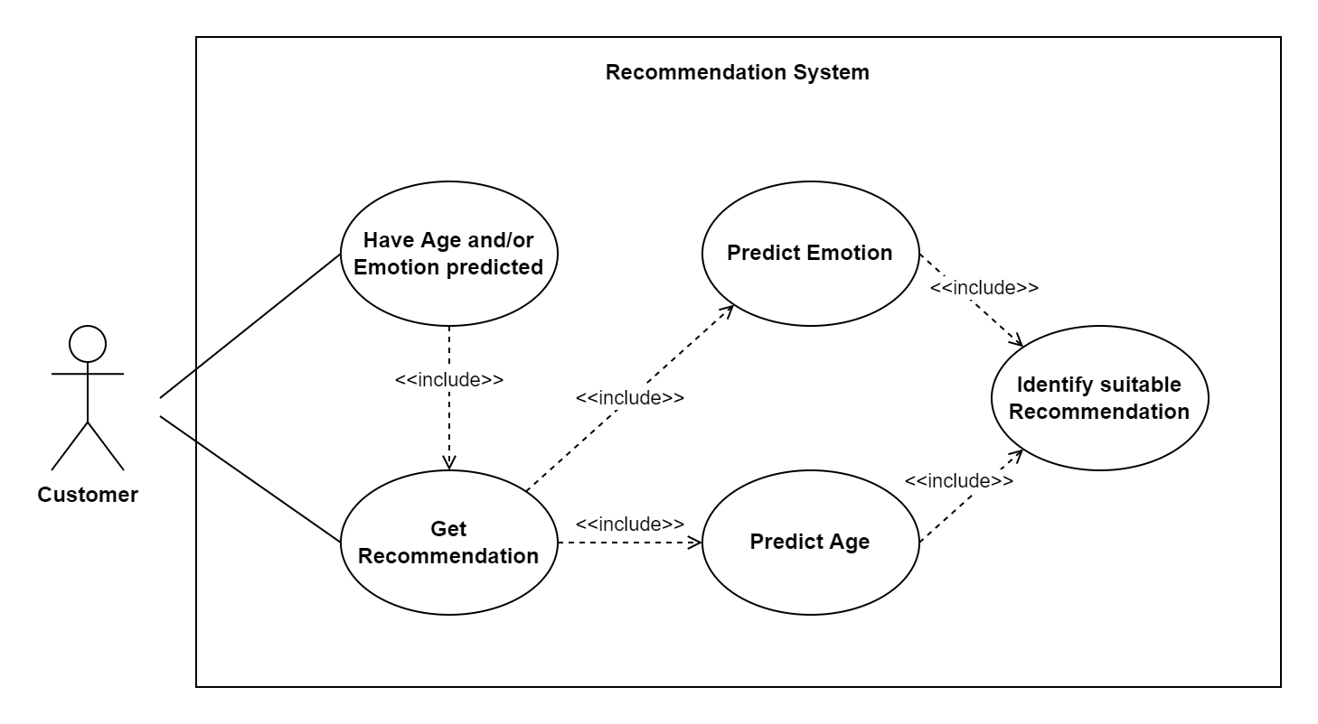
Use-Case-Schablone

Slide 21
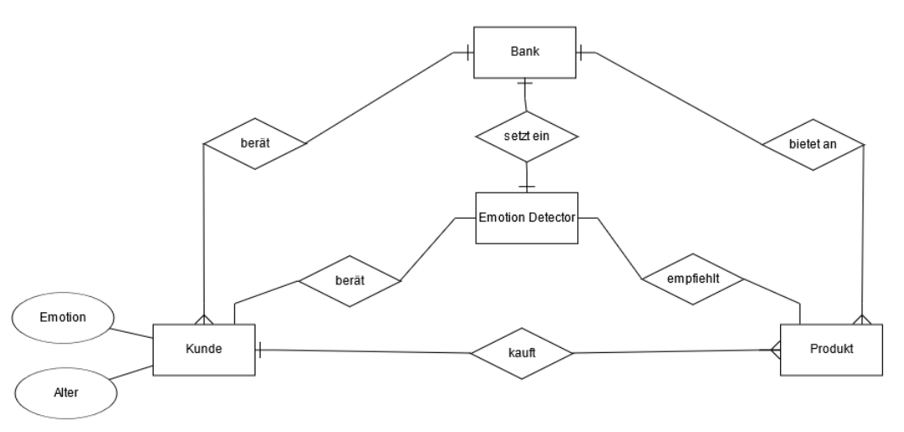
ERM-Diagramm
Notes:
Crowfoodnotation
Querstrich: 1
Dreieck: Many

Slide 22
Ereignis-Reaktions-Modell
Order recommendation
Customer
Display recommendation
Display product recommen-dation
Imagedata
Predict
Age &
Emotion
Preprocess Image
No recommen-dation
Results: Age & Emotion
Match results to recommendation
Match Age & Emotion
Recommendation
Table

Slide 23
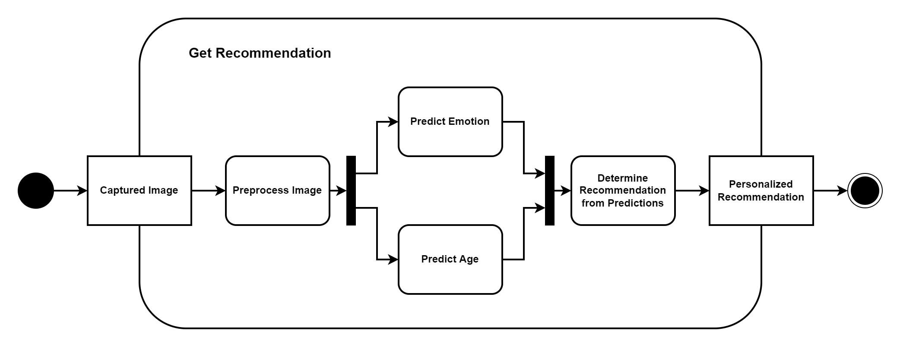
Aktivitätsdiagramm

Slide 24
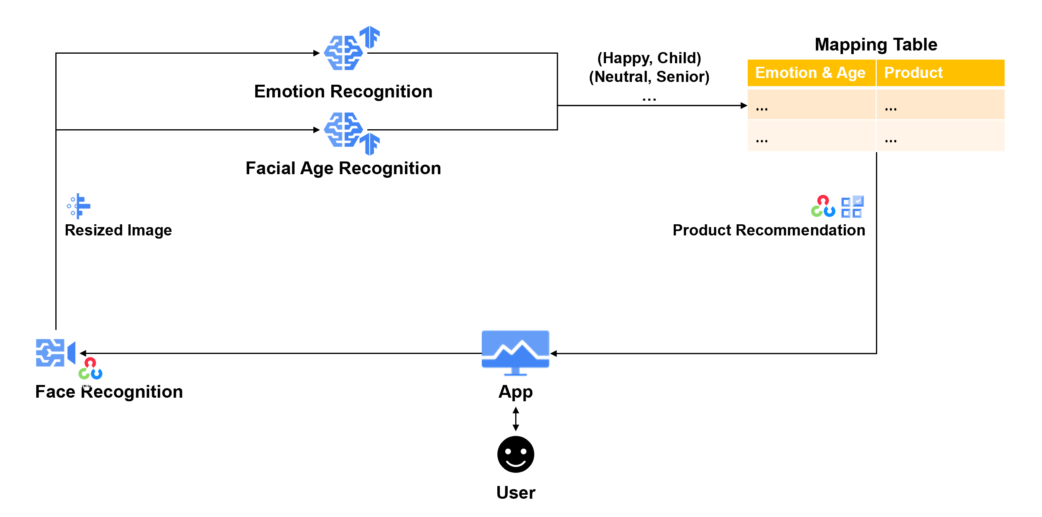
Architektur

Slide 25
Entscheidungstabelle
Emotionen/ Alter | Senior ( > 60 ) | Adult ( 31 – 60 ) | Young Adult ( 17 – 30 ) | Child ( <= 16 )
Happy | Kreditkarte | Baufinanzierung | depot | Taschengeldkonto
Disgusted | Keine Empfehlung | Girokonto | Sparkonto | Sparkonto
Angry | Keine Empfehlung | Sonst. Versicherungen | Festgeld | Taschengeldkonto
Sad | Keine Empfehlung | Keine Empfehlung | Sparkonto | Sparkonto
Neutral | Sonst. Versicherungen | Girokonto | Girokonto | Jugendgirokonto
Fearful | Lebensversicherung | Tagesgeld | VL-Sparplan | Sparkonto
Surprised | Kreditkarte | Kredit | Depot | Jugendgirokonto

Slide 26
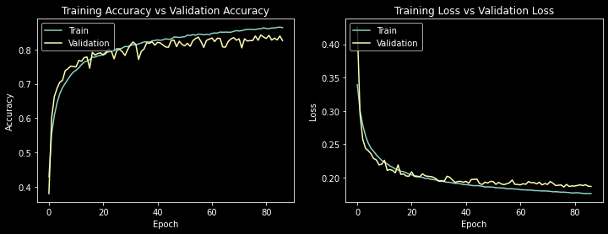
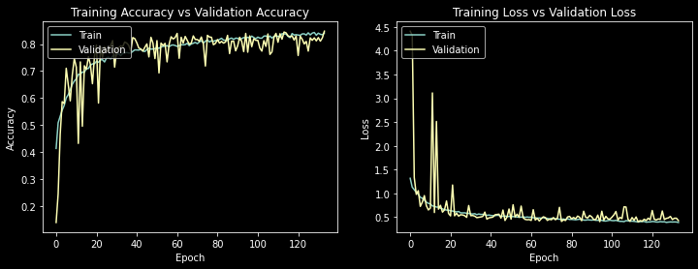
Algorithmenbeschreibung
Emotion Classification
Age Classification
Convolutional Neural Network
Seven Emotions
Neutral, Happy, Surprised, Sad, Angry, Disgusted, Fearful
Convolutional Neural Network
Four Age Groups:
Child, Young Adult, Adult, Senior

Slide 27
TensorFlow Modelle
Emotion Classification
Notebook
Notes:
Valentin

Slide 28
TensorFlow Modelle
Age Group Classification
Notebook
Notes:
André

Slide 29
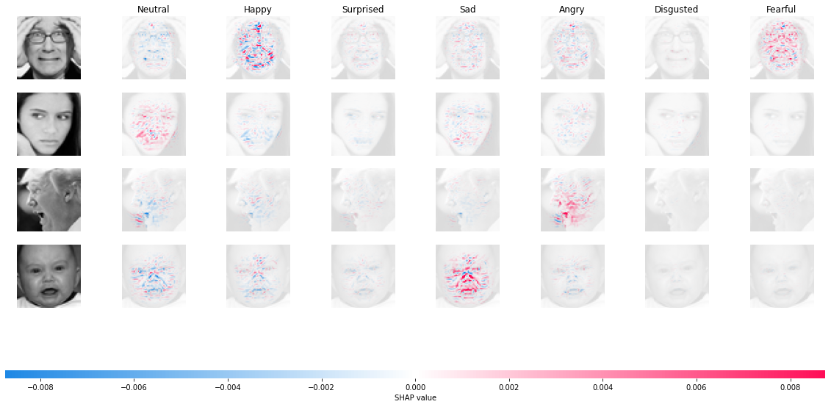
Explainable AI – Emotion Classification
Notes:
Valentin

Slide 30
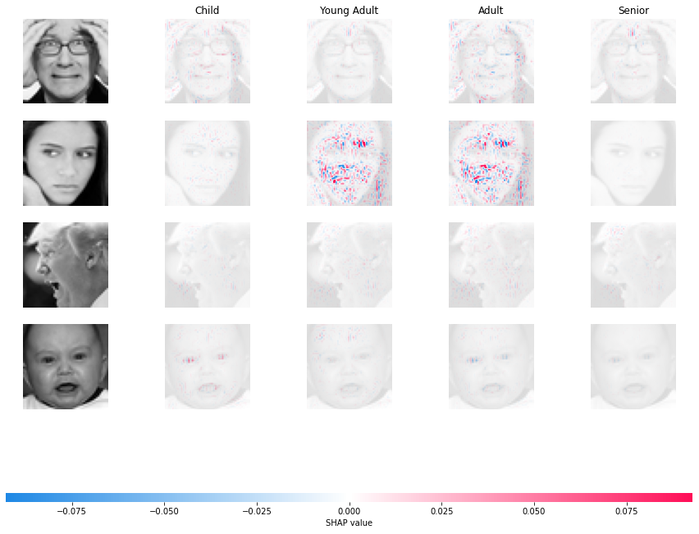
Explainable AI – Age Group Classification

Slide 31
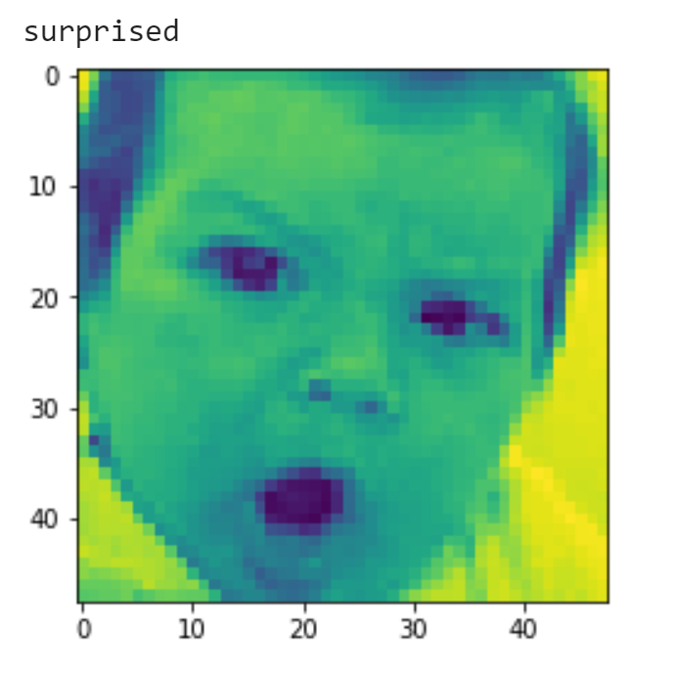
Thank you!

Slide 32
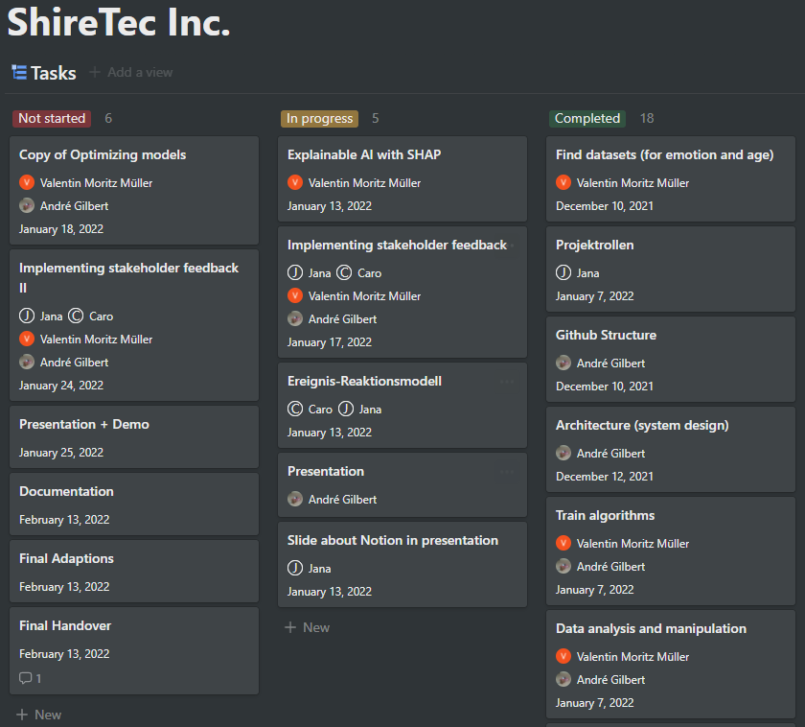
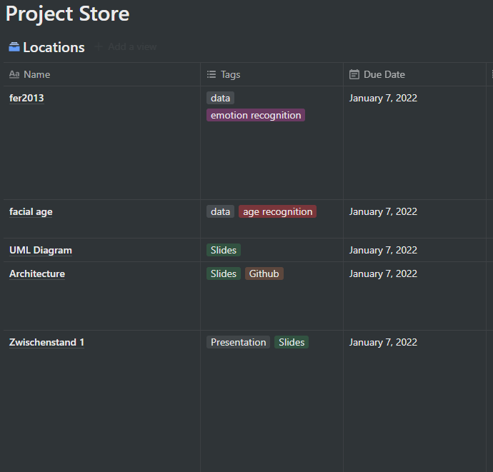
Notion
Notes:
Auszüge! Kanban board

Slide 33
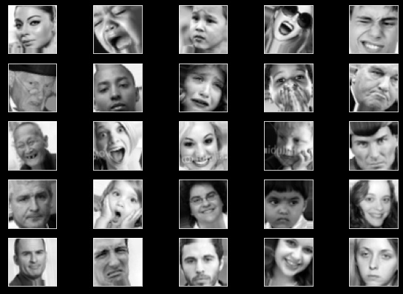
Data
Emotion Classifier
Age Classifier
graue Bilder (48 x 48)
Emotionen (Neutral, Happy, Surprised, Sad, Angry, Disgusted, Fearful)
farbige Bilder (200 x 200)
nach Alter sortiert

